Slide 1
Hans Christian Andersen

Slide 2
Hans Christian Andersen
Data i miejsce urodzenia: 2 kwietnia 1805 Odense,
Data i miejsce śmierci: 4 sierpnia 1875 Rolighed,
Narodowość: Duńczyk,
Dziedzina sztuki: baśnie,
Muzeum artysty: Odense, Faksymile.

Slide 3
Życiorys
Urodził się w najbiedniejszej dzielnicy Odense jako syn szewca Hansa Andersena i praczki Anne Marie z domu Andersdatter (1774–1833). Ojciec zmarł na wojnach napoleońskich,a matka z powodu alkoholizmu.

Slide 4
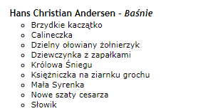
Dom
Jest w Odense na ulicy Młyna Zakonnego maleńki domek, w którym Hans Christian mieszkał z rodzicami i babcią (matką ojca) od drugiego do czternastego roku życia. Teraz odwiedzają ten dom turyści z całego świata, żeby zobaczyć, gdzie ten sławny pisarz spędził dzieciństwo.

Slide 5
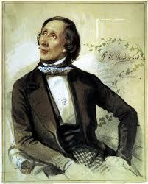
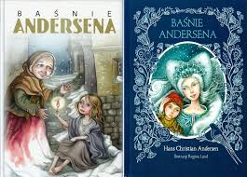
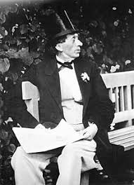
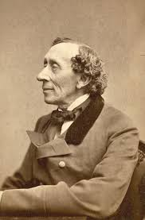
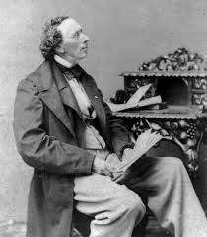
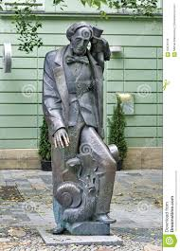
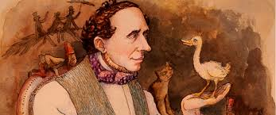

Slide 6
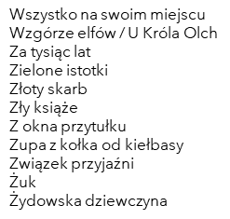
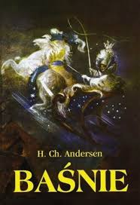
Cudowna
Czerwone trzewiczki / Czerwone buciki
Dni tygodnia
Dobry humor
Dwaj bracia
Dwie baby
Dwunastu podróżnych
Dyrektor teatru marionetek
Dziecięca paplanin
Dzieje roku / Historia roku
Dzielny ołowiany żołnierz / Dzielny żołnierz cynowy
Dzień przeprowadzki
Dzień Sądu Ostatecznego
Dziewczyna, która podeptała chleb
Dziewczynka z zapałkami
Dziewica Lodów
Dzikie łabędzie
Dzwony
Elf różany
Figury z kart
Głębia dzwonu
Głupi Jasio
Gryka
Historia najmniej prawdopodobna
Ib i Krystynka
Igła do cerowania
Imbryk / Dzbanek do herbaty
Kaleka
Kalosze szczęścia
Kamień mądrości
Klucz od bramy
Kogut podwórzowy i kogucik na dachy
Kołnierzyk
Kometa
Krasnoludek i pani
Krasnoludek u kupca
Kropla wody
Królowa Śniegu
Krzesiwo
Księżniczka na ziarnku grochu
Ptak ludowej pieśni
Rajski ogród
Rodzina Grety z kurnika
Ropucha
Róża z grobu Homera
Sąsiedzi
Serdeczne zmartwienie
Skarbonka
Skoczki
Słowik
Srebrny szyling
Stara latarnia
Stary nagrobek
Stokrotka / Polny kwiatek
Stary Bóg żyje jeszcze
Stary dom
Stary dzwon
Stary ma zawsze słuszność / Ojciec ma zawsze rację
Strażnik Ole
Syn dozorcy
Szczęście można znaleźć nawet w patyku
Szczęśliwa rodzina
Szlafmyca starego kawalera
Sznur pereł
Szybkobiegacze
Szyjka od butelki
Ślimak i krzak róży / Ślimak i róża
Świece
Świnia z brązu
Świniopas
Talizman
Towarzysz podróży
To wielka różnica
Umarłe dziecko
W dziecinnym pokoju
Wiatrak
Wiatr opowiada o Waldemarze Daae i jego córkach
Wicher przemienia szyldy
Wielki wąż morski
Lista baśni Andersena:
Album ojca chrzestnego
Anioł
Anna
Babuni
Bałwan ze śniegu
Biskup na Börglum i jego krewniacy
Błędne ognie są w mieście
Bociany
Brzydkie kaczątko
Calineczka
Choinka
Cień (
Cierniowa droga sławy
Ciotka
Ciotka Fluksja
Co kto może wymyślić
Co opowiedziała stara Joanna
Co powiedziała cała rodzina
Co przechowane, nie zapomniane
Coś
Co się zdarzyło ostowi
Córka Króla Błot
Kto był najszczęśliwszy
„Kum-kum”
Kwiaty małej Idy / Kwiaty Idalki
Latający kufer
Len
Listek z nieba
Łabędzie gniazdo
Mała Syrenka
Mały Klaus i duży Klaus
Mały Tuk
Motyl
Muza nowego stulecia
Najpiękniejsza róża świata
Na końcu morza
Na podwórku
Narzeczeni (Bąk i piłka)
Niegodna kobieta
Niegrzeczny chłopiec
Niema księga
Nowe szaty cesarza / Nowe szaty króla
Ogrodnik i jego chlebodawcy
Obrazek z cytadeli
Ole Zmruż-oczko / Ole Śpijsłodko
Opowiadanie
Opowiadanie o matce
Opowiadanie z diun / Opowieść z wydm
Opowieści słonecznego blasku
Ostatnia perła
Ostatni sen starego dębu (Baśń wigilijna)
O tobie mówi bajka
Pasterka i kominiarczyk
Pchła i profesor
Peiter, Peter i Peer
Pewna wiadomość / Rzecz całkiem pewna
Pierwiosnek
Pięć ziarenek grochu / Z jednego gniazda
Pióro i kałamarz
Pod wierzbą / Pod starą wierzbą
Pradziadek
Ptak Feniks

Slide 7
Dziękuję za uwagę

